Slide 1

TIẾNG VIỆT 2
Notes:
Tác giả bộ ppt Toán + TV2: Phan Thị Linh – Đà Nẵng
Sđt lh: 0916.604.268
+ Zalo: 0916.604.268
+ Facebook cá nhân: https://www.facebook.com/nhilinh.phan/
+ Nhóm chia sẻ tài liệu: https://www.facebook.com/groups/443096903751589
Hãy liên hệ chính chủ sản phẩm để được hỗ trợ và đồng hành trong suốt năm học nhé!

Slide 2

Bài 14: Cỏ non cười rồi
Thứ … ngày … tháng … năm 2022
S/57
Notes:
Tác giả bộ ppt Toán + TV2: Phan Thị Linh – Đà Nẵng
Sđt lh: 0916.604.268
+ Zalo: 0916.604.268
+ Facebook cá nhân: https://www.facebook.com/nhilinh.phan/
+ Nhóm chia sẻ tài liệu: https://www.facebook.com/groups/443096903751589
Hãy liên hệ chính chủ sản phẩm để được hỗ trợ và đồng hành trong suốt năm học nhé!

Slide 3




lao
công
giáo
viên
kĩ
sư
Nghề nào sau đây là nghề lao động chân tay?
NEXT

Slide 4
Cười
tươi
Xem
thường
Tôn trọng
và biết ơn
Chúng ta nên dành tình cảm gì cho những người lao công?
NEXT

Slide 5
chăm
chỉ
lười
nhác
chổi
tre
Từ ngữ chỉ đặc điểm nào là phù hợp khi nói về chị lao công trong bài thơ Tiếng chổi tre?
NEXT

Slide 6

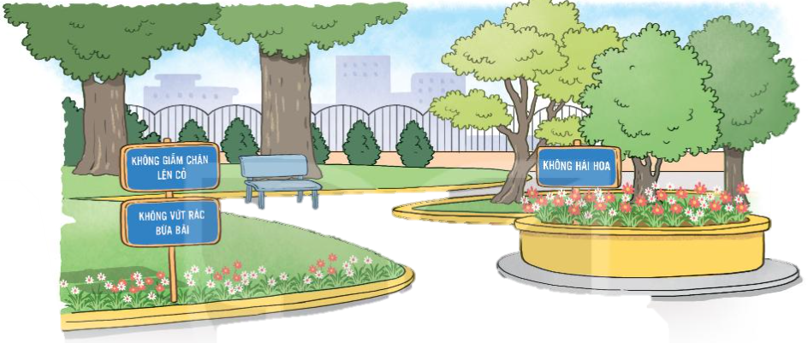
Em nhìn thấy mấy tấm biển báo trong bức tranh?
Nội dung của từng tấm biển báo là gì?
KHÔNG DẪM CHÂN LÊN CỎ
KHÔNG HÁI HOA
KHÔNG VỨT RÁC BỪA BÃI
Các tấm biển báo dưới đây nhắc nhở chúng ta điều gì?

Slide 7
CỎ NON CƯỜI RỒI
Mùa xuân đã đến. Cỏ trong công viên bừng tỉnh sau giấc ngủ đông. Từng đàn én từ phương Nam trở về. Trẻ em chơi đùa dưới ánh mặt trời ấm áp.
Một hôm, chị én nâu đang sửa soạn đi ngủ thì nghe thấy tiếng khóc thút thít. Lần theo tiếng khóc, én nâu tìm đến công viên nhỏ. Thấy một cây cỏ non đang khóc, én nâu hỏi:
- Em bị ốm à?
Cỏ non khóc nấc lên:
- Chị ơi, em không đứng thẳng được nữa. Các bạn nhỏ đã đến đây chơi đùa và giẫm lên em.
Én nâu lặng đi một phút rồi bỗng reo lên:
- Đừng khóc nữa! Chị sẽ giúp em.
Thế rồi, én nâu gọi thêm rất nhiều bạn của mình. Suốt đêm, cả đàn én ra sức đi tìm cỏ khô tết thành dòng chữ “Không giẫm chân lên cỏ!” đặt bên cạnh bãi cỏ. Xong việc, én nâu tươi cười bảo cỏ non:
- Từ nay em yên tâm rồi. Không còn ai giẫm lên em nữa đâu.
Cỏ non nhoẻn miệng cười và cảm ơn chị én nâu.
(Theo 365 truyện kể hằng đêm)
Notes:
ĐỌc mẫu
Tìm từ khó đọc

Slide 8
mặt trời
suốt đêm
sửa soạn
ra sức
giẫm
nhoẻn miệng

Slide 9
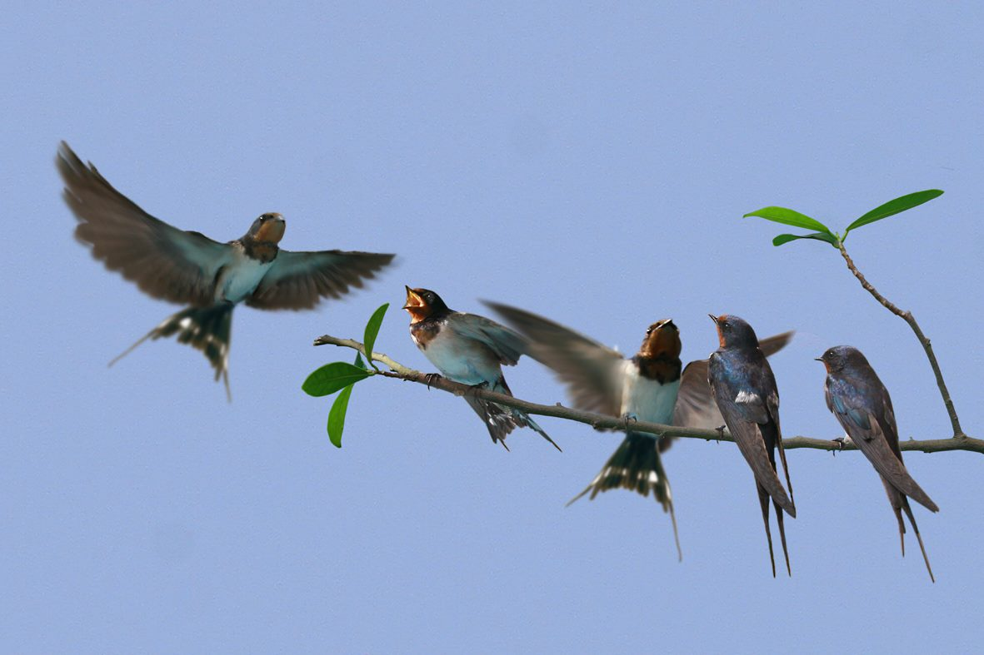
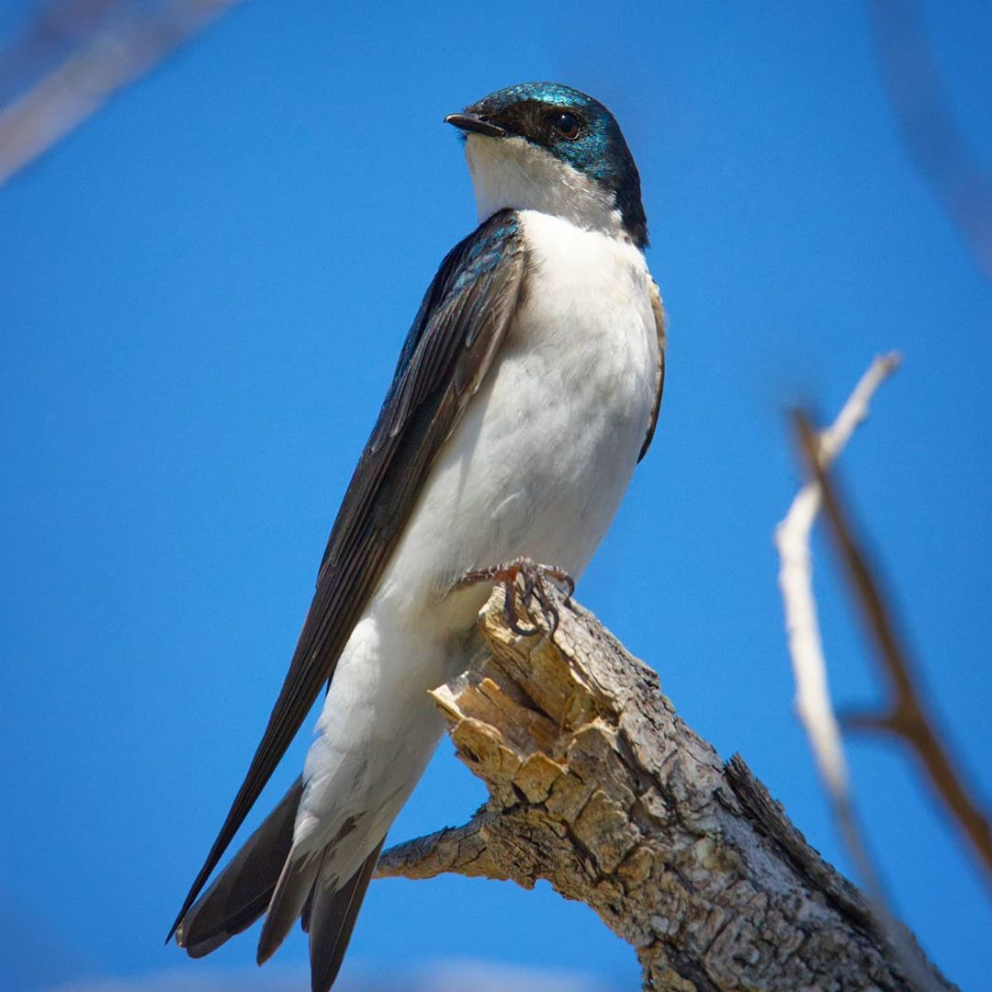
Én:

Slide 10
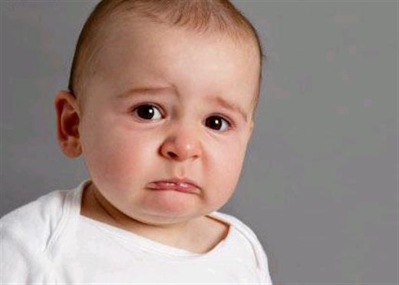
Thút thít:
tiếng khóc nhỏ và ngắt quãng.

Slide 11

Nhoẻn miệng: miệng mở nhỏ một cách tự nhiên, thoải mái
Sửa soạn: chuẩn bị, sắp đặt các thứ để làm việc gì đó.
Notes:
GV có thể tự minh hoạ từ này cho HS hiểu

Slide 12
Đọc câu dài
Một hôm, chị én nâu đang sửa soạn đi ngủ thì nghe thấy tiếng khóc thút thít.

Slide 13
CỎ NON CƯỜI RỒI
Đọc nối tiếp
Mùa xuân đã đến. Cỏ trong công viên bừng tỉnh sau giấc ngủ đông. Từng đàn én từ phương Nam trở về. Trẻ em chơi đùa dưới ánh mặt trời ấm áp.
Một hôm, chị én nâu đang sửa soạn đi ngủ thì nghe thấy tiếng khóc thút thít. Lần theo tiếng khóc, én nâu tìm đến công viên nhỏ. Thấy một cây cỏ non đang khóc, én nâu hỏi:
- Em bị ốm à?
Cỏ non khóc nấc lên:
- Chị ơi, em không đứng thẳng được nữa. Các bạn nhỏ đã đến đây chơi đùa và giẫm lên em.
Én nâu lặng đi một phút rồi bỗng reo lên:
- Đừng khóc nữa! Chị sẽ giúp em.
Thế rồi, én nâu gọi thêm rất nhiều bạn của mình. Suốt đêm, cả đàn én ra sức đi tìm cỏ khô tết thành dòng chữ “Không giẫm chân lên cỏ!” đặt bên cạnh bãi cỏ. Xong việc, én nâu tươi cười bảo cỏ non:
- Từ nay em yên tâm rồi. Không còn ai giẫm lên em nữa đâu.
Cỏ non nhoẻn miệng cười và cảm ơn chị én nâu.
(Theo 365 truyện kể hằng đêm)
Mùa xuân đã đến. Cỏ trong công viên bừng tỉnh sau giấc ngủ đông. Từng đàn én từ phương Nam trở về. Trẻ em chơi đùa dưới ánh mặt trời ấm áp.
Một hôm, chị én nâu đang sửa soạn đi ngủ thì nghe thấy tiếng khóc thút thít. Lần theo tiếng khóc, én nâu tìm đến công viên nhỏ. Thấy một cây cỏ non đang khóc, én nâu hỏi:
- Em bị ốm à?
Cỏ non khóc nấc lên:
- Chị ơi, em không đứng thẳng được nữa. Các bạn nhỏ đã đến đây chơi đùa và giẫm lên em.
Én nâu lặng đi một phút rồi bỗng reo lên:
- Đừng khóc nữa! Chị sẽ giúp em.
Thế rồi, én nâu gọi thêm rất nhiều bạn của mình. Suốt đêm, cả đàn én ra sức đi tìm cỏ khô tết thành dòng chữ “Không giẫm chân lên cỏ!” đặt bên cạnh bãi cỏ. Xong việc, én nâu tươi cười bảo cỏ non:
- Từ nay em yên tâm rồi. Không còn ai giẫm lên em nữa đâu.
Cỏ non nhoẻn miệng cười và cảm ơn chị én nâu.
(Theo 365 truyện kể hằng đêm)
Notes:
ĐỌc nối tiếp

Slide 14

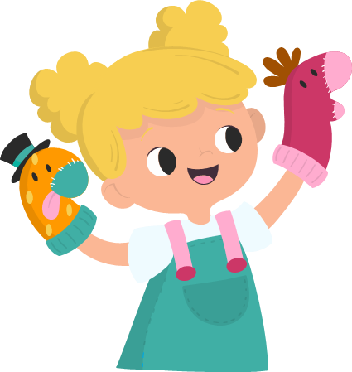
Luyện đọc
toàn bài

Slide 15
CỎ NON CƯỜI RỒI
Mùa xuân đã đến. Cỏ trong công viên bừng tỉnh sau giấc ngủ đông. Từng đàn én từ phương Nam trở về. Trẻ em chơi đùa dưới ánh mặt trời ấm áp.
Một hôm, chị én nâu đang sửa soạn đi ngủ thì nghe thấy tiếng khóc thút thít. Lần theo tiếng khóc, én nâu tìm đến công viên nhỏ. Thấy một cây cỏ non đang khóc, én nâu hỏi:
- Em bị ốm à?
Cỏ non khóc nấc lên:
- Chị ơi, em không đứng thẳng được nữa. Các bạn nhỏ đã đến đây chơi đùa và giẫm lên em.
Én nâu lặng đi một phút rồi bỗng reo lên:
- Đừng khóc nữa! Chị sẽ giúp em.
Thế rồi, én nâu gọi thêm rất nhiều bạn của mình. Suốt đêm, cả đàn én ra sức đi tìm cỏ khô tết thành dòng chữ “Không giẫm chân lên cỏ!” đặt bên cạnh bãi cỏ. Xong việc, én nâu tươi cười bảo cỏ non:
- Từ nay em yên tâm rồi. Không còn ai giẫm lên em nữa đâu.
Cỏ non nhoẻn miệng cười và cảm ơn chị én nâu.
(Theo 365 truyện kể hằng đêm)
Notes:
Đọc toàn bài

Slide 16
TÌM HIỂU BÀI

Slide 17
1
Nói tiếp câu tả cảnh mùa xuân trong công viên:
Cỏ (…).
Đàn én (…).
Trẻ em (…).
Cỏ trong công viên bừng tỉnh sau giấc ngủ đông.
Đàn én từ phương Nam trở về.
Trẻ em chơi đùa dưới ánh mặt trời ấm áp.

Slide 18
2
Vì sao cỏ non lại khóc?
Một hôm, chị én nâu đang sửa soạn đi ngủ thì nghe thấy tiếng khóc thút thít. Lần theo tiếng khóc, én nâu tìm đến công viên nhỏ. Thấy một cây cỏ non đang khóc, én nâu hỏi:
- Em bị ốm à?
Cỏ non khóc nấc lên:
- Chị ơi, em không đứng thẳng được nữa. Các bạn nhỏ đã đến đây chơi đùa và giẫm lên em.
Én nâu lặng đi một phút rồi bỗng reo lên:
- Đừng khóc nữa! Chị sẽ giúp em.
Cỏ non khóc vì bị các bạn nhỏ giẫm lên.

Slide 19
3
Thương cỏ non, chim én đã làm gì?
Thương cỏ nâu, én nâu gọi thêm rất nhiều bạn của mình. Suốt đêm, cả đàn én ra sức đi tìm cỏ khô tết thành dòng chữ “Không giẫm chân lên cỏ!” đặt bên cạnh bãi cỏ.

Slide 20
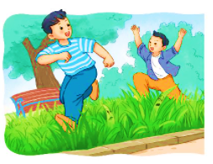
4
Thay lời chim én, nói lời nhắn nhủ tới các bạn.

Slide 21
Câu chuyện giúp con hiểu điều gì?
Câu chuyện giúp chúng ta hiểu vì sao cỏ non lại khóc, chim én đã làm gì để giúp cỏ non. Thông qua đó thấy được ý thức trách nhiệm bảo vệ môi trường của chim én.

Slide 22
CỎ NON CƯỜI RỒI
Đọc lại toàn bài
Mùa xuân đã đến. Cỏ trong công viên bừng tỉnh sau giấc ngủ đông. Từng đàn én từ phương Nam trở về. Trẻ em chơi đùa dưới ánh mặt trời ấm áp.
Một hôm, chị én nâu đang sửa soạn đi ngủ thì nghe thấy tiếng khóc thút thít. Lần theo tiếng khóc, én nâu tìm đến công viên nhỏ. Thấy một cây cỏ non đang khóc, én nâu hỏi:
- Em bị ốm à?
Cỏ non khóc nấc lên:
- Chị ơi, em không đứng thẳng được nữa. Các bạn nhỏ đã đến đây chơi đùa và giẫm lên em.
Én nâu lặng đi một phút rồi bỗng reo lên:
- Đừng khóc nữa! Chị sẽ giúp em.
Thế rồi, én nâu gọi thêm rất nhiều bạn của mình. Suốt đêm, cả đàn én ra sức đi tìm cỏ khô tết thành dòng chữ “Không giẫm chân lên cỏ!” đặt bên cạnh bãi cỏ. Xong việc, én nâu tươi cười bảo cỏ non:
- Từ nay em yên tâm rồi. Không còn ai giẫm lên em nữa đâu.
Cỏ non nhoẻn miệng cười và cảm ơn chị én nâu.
(Theo 365 truyện kể hằng đêm)
Notes:
Tác giả bộ ppt Toán + TV2: Phan Thị Linh – Đà Nẵng
Sđt lh: 0916.604.268
+ Zalo: 0916.604.268
+ Facebook cá nhân: https://www.facebook.com/nhilinh.phan/
+ Nhóm chia sẻ tài liệu: https://www.facebook.com/groups/443096903751589
Hãy liên hệ chính chủ sản phẩm để được hỗ trợ và đồng hành trong suốt năm học nhé!

Slide 23


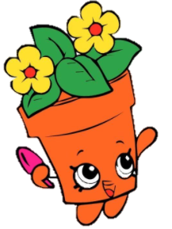

Luyện tập theo văn bản đọc

Slide 24

1
Tìm từ ngữ cho biết tâm trạng, cảm xúc của cỏ non.
khóc thút thít
khóc nấc
nhoẻn miệng cười

Slide 25
2
Đặt một câu với từ ngữ vừa tìm được.
- Em bé nhoẻn miệng cười.
…

Slide 26

VẬN DỤNG
Notes:
Tác giả bộ ppt Toán + TV2: Phan Thị Linh – Đà Nẵng
Sđt lh: 0916.604.268
+ Zalo: 0916.604.268
+ Facebook cá nhân: https://www.facebook.com/nhilinh.phan/
+ Nhóm chia sẻ tài liệu: https://www.facebook.com/groups/443096903751589
Hãy liên hệ chính chủ sản phẩm để được hỗ trợ và đồng hành trong suốt năm học nhé!

Slide 27
Kể thêm những việc làm để bảo vệ cây cối.
Notes:
Tác giả bộ ppt Toán + TV2: Phan Thị Linh – Đà Nẵng
Sđt lh: 0916.604.268
+ Zalo: 0916.604.268
+ Facebook cá nhân: https://www.facebook.com/nhilinh.phan/
+ Nhóm chia sẻ tài liệu: https://www.facebook.com/groups/443096903751589
Hãy liên hệ chính chủ sản phẩm để được hỗ trợ và đồng hành trong suốt năm học nhé!

Slide 28
Củng cố
Notes:
Tác giả bộ ppt Toán + TV2: Phan Thị Linh – Đà Nẵng
Sđt lh: 0916.604.268
+ Zalo: 0916.604.268
+ Facebook cá nhân: https://www.facebook.com/nhilinh.phan/
+ Nhóm chia sẻ tài liệu: https://www.facebook.com/groups/443096903751589
Hãy liên hệ chính chủ sản phẩm để được hỗ trợ và đồng hành trong suốt năm học nhé!

Slide 29


Ai là người giẫm lên cỏ non?
A. én nâu
B. các bạn nhỏ
C. ông bà
Notes:
Tác giả bộ ppt Toán + TV2: Phan Thị Linh – Đà Nẵng
Sđt lh: 0916.604.268
+ Zalo: 0916.604.268
+ Facebook cá nhân: https://www.facebook.com/nhilinh.phan/
+ Nhóm chia sẻ tài liệu: https://www.facebook.com/groups/443096903751589
Hãy liên hệ chính chủ sản phẩm để được hỗ trợ và đồng hành trong suốt năm học nhé!

Slide 30
Các bạn nhỏ nên nói gì
với cỏ non?
A. Chúng tớ chúc mừng cỏ non nhé!
B. Chúng tớ xin lỗi cỏ non.

Slide 31
Dặn dò
Notes:
Tác giả bộ ppt Toán + TV2: Phan Thị Linh – Đà Nẵng
Sđt lh: 0916.604.268
+ Zalo: 0916.604.268
+ Facebook cá nhân: https://www.facebook.com/nhilinh.phan/
+ Nhóm chia sẻ tài liệu: https://www.facebook.com/groups/443096903751589
Hãy liên hệ chính chủ sản phẩm để được hỗ trợ và đồng hành trong suốt năm học nhé!

Slide 32
Hẹn gặp lại các con!

